Slide 1
Trabalho A1

Slide 2
Questões
O trabalho é constituído por 3 questões: a primeira sendo uma análise de um simples algoritmo, em seguida a criação de dois gráficos usando a função linspace. Por fim, um programa de conversão decimal -> binário, com um valor de entrada flutuante.

Slide 3
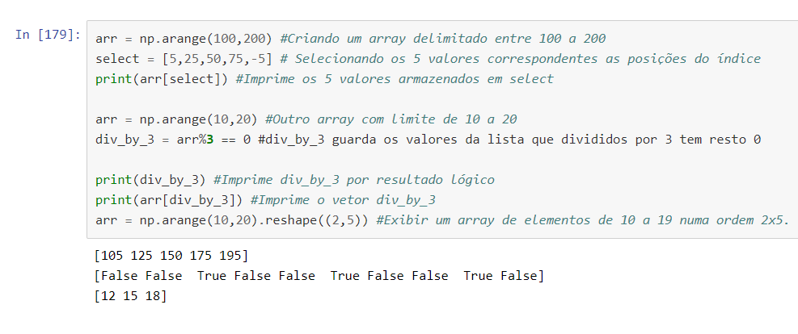
Primeira Questão

Slide 5
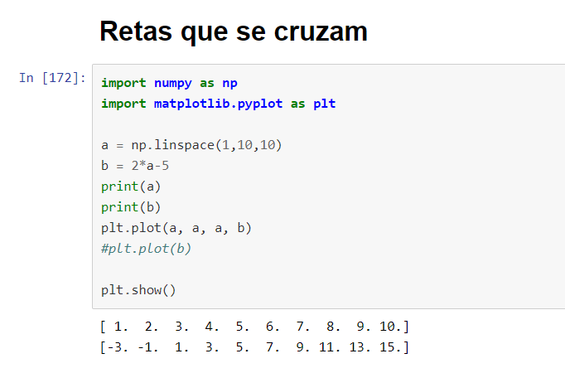
Segunda Questão

Slide 6
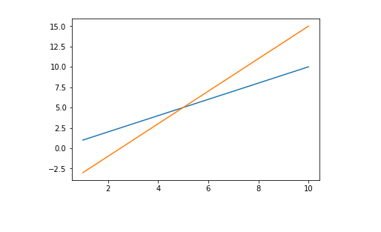
Segunda Questão – Resultado

Slide 7
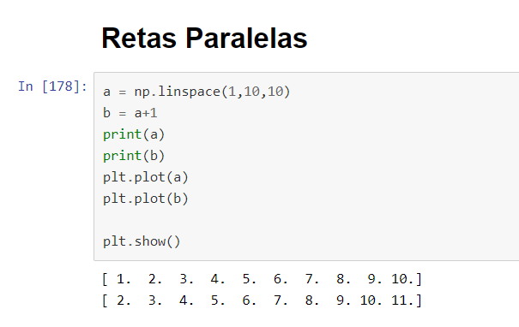
Segunda Questão – b)

Slide 8
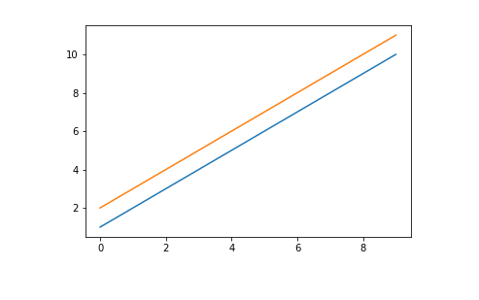
Segunda Questão – b) Resultado

Slide 9
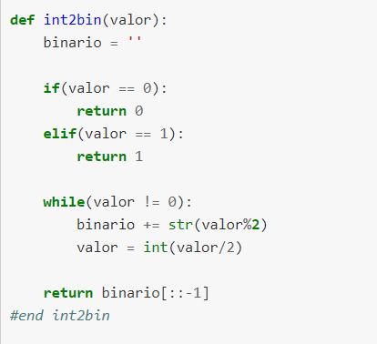
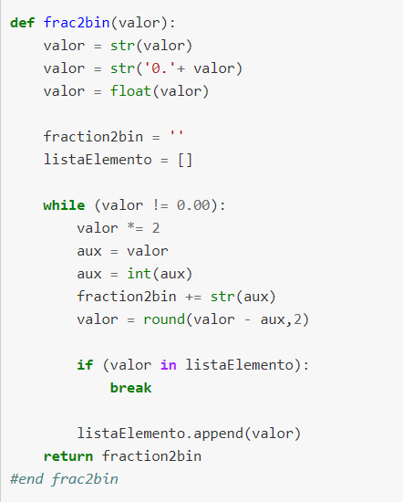
Terceira Questão

Slide 10
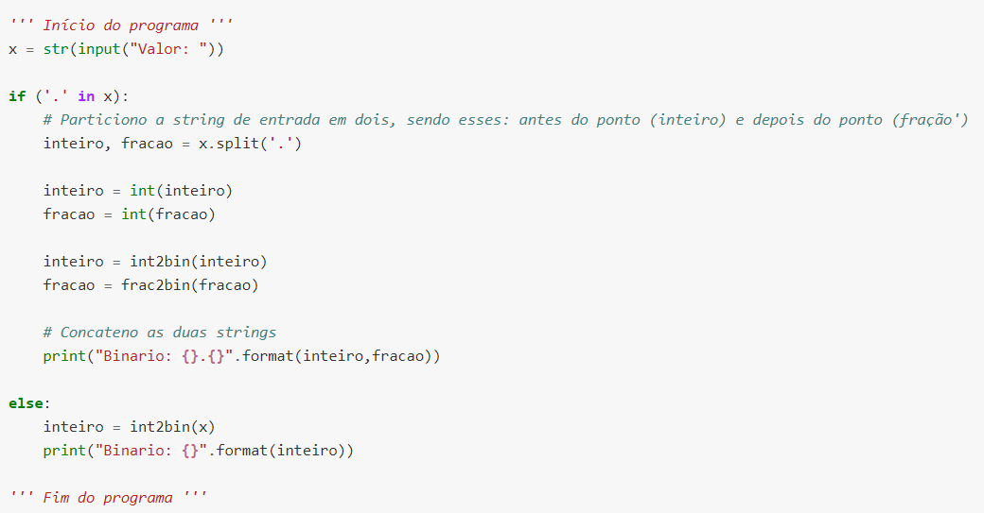
Terceira Questão

Slide 11
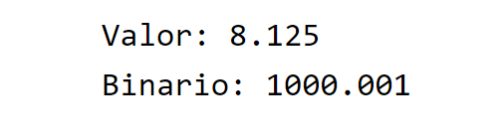
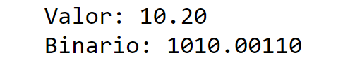
Terceira Questão - Resultado

